Slide 1

МУЗЫКАЛЬНАЯ ТЕРАПИЯ:
ОСНОВНЫЕ ПОНЯТИЯ
Алиса Апрелева,
музыкальный терапевт, M.A., B.M.,
главный редактор сайта Muzterapevt.Ru

Slide 2
Да или Нет?
Ежедневное прослушивание 40-й симфонии Моцарта приостанавливает развитие остеосаркомы.

Slide 3
НЕТ!
Не существует научных исследований, подтверждающих, что музыкальная терапия способна излечивать или приостанавливать развитие онкологических заболеваний.

Slide 4
Да или Нет?
При работе с пациентами, страдающими деменцией, наиболее эффективна музыка, которую они слушали и любили в возрасте 16 – 25 лет.

Slide 5
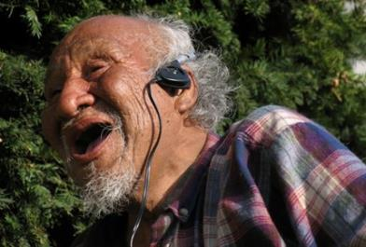
ДА!
Да, музыка, знакомая пациентам с юности, используется в музыкальной терапии для того, чтобы замедлить деградацию памяти, когнитивных функций, крупной моторики, а также снизить тревожность при сенильной деменции.

Slide 6
Да или Нет?
В человеческом мозге, в отличие от мозга животных, есть особый участок, отвечающий за восприятие музыки.

Slide 7
НЕТ!
За восприятие и воспроизведение музыки отвечают множественные участки коры головного мозга в обоих полушариях, а также подкорковые участки мозга. Именно поэтому музыка так эффективна в реабилитации после инсультов, черепно-мозговых травм, при деменции, при задержках в развитии и психических расстройствах.

Slide 8
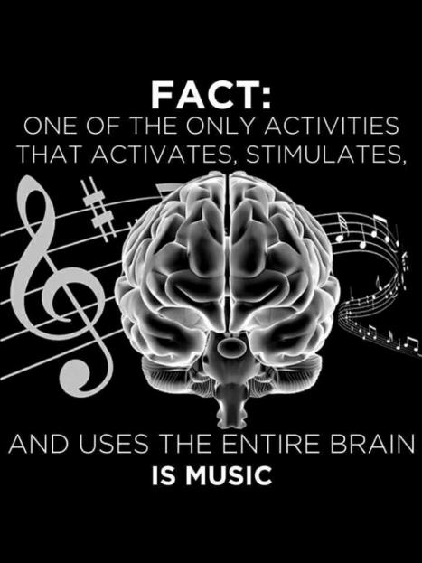

Slide 9
Да или Нет?
Музыкальная терапия может сократить пребывание недоношенного младенца в отделении неонатальной интенсивной терапии на две недели.

Slide 10
ДА
МТ помогает:
наладить питание (сосание, глотание, дыхание)
усилить толерантность к медицинским процедурам
наладить контакт с родителями / ухаживающими
обеспечить релаксацию / стимуляцию (-> рост)

Slide 11
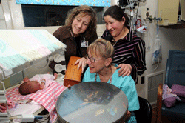

Slide 12
Да или Нет?
Есть люди, которым музыкальная терапия противопоказана.

Slide 13
ДА!
Противопоказания к музыкальной терапии очень редки, но встречаются. Среди противопоказаний:
амьюзия (неспособность воспринимать музыку или издавать музыкальные звуки)
гиперчувствительность к звуку
профессиональная музыкальная деятельность (в отдельных случаях)

Slide 14
ОПРЕДЕЛЕНИЕ МТ
МУЗЫКАЛЬНАЯ ТЕРАПИЯ (“исцеление музыкой”:
лат. musica“музыка” и греч. therapeuein “лечить”) –
это клиническое использование музыки
для воздействия на психику и организм человека
базирующееся на научных исследованиях
и проводящееся
сертифицированным специалистом –
музыкальным терапевтом.

Slide 15
Мифы о Музыкальной Терапии
МТ – это развлечение для больных
любой профессиональный музыкант в больнице, хосписе, детском доме = МТ
МТ – это обучение игре на музыкальных инструментах
есть универсальная “музыка от бессонницы”, “музыка чтобы похудеть”, etc
МТ может вылечить рак, язву, аутизм, БАС

Slide 16
МТ – Искусство и Наука
“В настоящее время много внимания уделяется оккультным философским системам и соответствующему стилю жизни; и групповые сеансы игры на этнических барабанах (drum circles) стали очень популярны. Люди многое получают в процессе, и для кого-то это опыт мистический. Они думают, что это и есть музыкальная терапия. Но музыкальная терапия – это наука, а не просто акт художественного самовыражения. Это очень структурированный и формально выверенный подход к потребностям каждого пациента в отдельности”, - доктор Сьюзан Хэнсер, президент Всемирной Федерации Музыкальной Терапии (2002 – 2005).
Notes:
“Неакадемическая МТ”

Slide 17
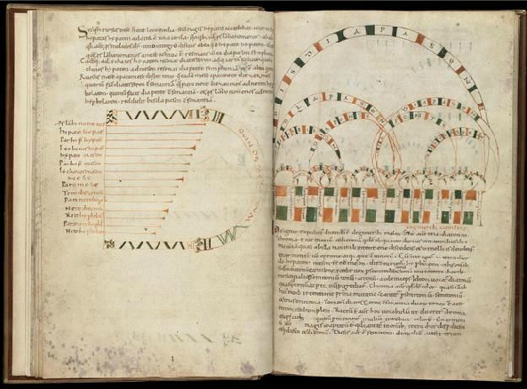
ИСТОРИЯ МУЗЫКАЛЬНОЙ ТЕРАПИИ

Slide 18
История МТ
“гимнотерапия” Древнего Египта (роды, душевные расстройства)
колоколотерапия на Руси (свидетельство Афанасьева)
игра Давида на арфе помогала Саулу от эпилепсии
религиозные хоралы Средневековья при респираторных заболеваниях
диссертации 17-18 вв. о музыке в медицине, изометрический принцип
В.М.Бехтерев, 1913, Комитет по изучению воспитательного и лечебного действия музыки

Slide 19
История МТ (XX-XXI вв)
США, Первая и Вторая Мировая Война: музыканты приходили в госпитали играть для раненных ->помощь в физической и психической реабилитации
1944, Мичиганский Государственный Университет: первая программа подготовки музыкальных терапевтов
мировая практика, ассоциации музыкальных терапевтов, конференции
вспомогательная профессия здравоохранения
(“allied health profession”)
Подробнее на сайте http://muzterapevt.ru

Slide 20
МУЗЫКАЛЬНЫЙ ТЕРАПЕВТ
Cпециальность на стыке музыки, психологии, медицины и педагогики;
входит в список вспомогательных профессий здравоохранения (allied health professions).

Slide 21
ГДЕ ПРАКТИКУЕТСЯ МТ?
больницы (боль, психологическая поддержка, физиологические функции)
неврологическая реабилитация
(речь, моторика, память, глотание, тремор)
беременность и роды
мать и дитя
раннее развитие (0-3 лет)

Slide 22
ГДЕ ПРАКТИКУЕТСЯ МТ?
тюрьмы и исправительные колонии
дома с квалифицированным уходом
(=«дома престарелых»; качество жизни, болезни старости)
хосписы (в стационаре и на дому)

Slide 23
ГДЕ ПРАКТИКУЕТСЯ МТ?
специальное образование
групповые дома для людей с ОВЗ (аналог ПНИ)
психотерапия
психиатрические стационары
лечение зависимостей (алкогольная, наркотическая)

Slide 24
Определение МТ
МУЗЫКАЛЬНАЯ ТЕРАПИЯ – это научно обоснованное клиническое использование музыки для работы над физическими, эмоциональными, коммуникативными, когнитивными и социальными целями и потребностями человека, осуществляемое сертифицированным специалистом в рамках терапевтических отношений. В терапии могут участвовать люди любого возраста и происхождения, на любых уровнях психического и физического развития. Клиентам не обязательно обладать музыкальными навыками и талантами.
Notes:
Просто слушание музыки, пение песен может иметь терапевтический эффект, но это не терапия! Важны терапевтические отношения, компетенция терапевта.

Slide 25
ЦЕЛЬ
(немузыкальная)

Slide 26
ТЕРАПЕВТИЧЕСКИЕ ОТНОШЕНИЯ

Slide 27
НАУЧНОЕ ОБОСНОВАНИЕ

Slide 28
ПРОЦЕСС МТ
Диагностика: 1) ЦЕЛИ, 2) возможности
⬇
ТЕРАПЕВТИЧЕСКИЕ ОТНОШЕНИЯ
⬇
Стратегия терапии
⬇
Музыка = контейнер, терапевтическая среда
для работы над целями
⬇
ИЗМЕРИМЫЙ РЕЗУЛЬТАТ
Документация -> *исследования

Slide 29
ЦЕЛИ ТЕРАПИИ

Slide 30
5 СФЕР ЗДОРОВЬЯ ЧЕЛОВЕКА
физическая
эмоционально-психологическая
когнитивная
коммуникативная
социальная

Slide 31
ЦЕЛИ ТЕРАПИИ (примеры):
снижение боли
нормализация эмоционального состояния
социализация (навыки общения)
улучшение памяти
релаксация (физическая и эмоциональная)
улучшение речевых навыков

Slide 32
ЦЕЛИ ТЕРАПИИ (примеры):
повышение концентрации внимания
улучшение моторных навыков
стимуляция физической активности
самовыражение (вербальное и невербальное)
улучшение осведомлённости о реальности

Slide 33
ЦЕЛИ ТЕРАПИИ (примеры):
ощущение контроля над ситуацией
принятие решений
разрешение конфликтов
академическая успеваемость
улучшение качества жизни

Slide 34
СТРАТЕГИИ ТЕРАПИИ

Slide 35
ПО КОЛИЧЕСТВУ ПАЦИЕНТОВ:
индивидуальная
групповая (большие или малые группы, семья, класс, etc)

Slide 36
ПО СТЕПЕНИ ВОВЛЕЧЁННОСТИ:
реактивная (прослушивание + реакция)
активная (активное музицирование)
интерактивная (музыкальное взаимодействие)

Slide 37
ПО МЕТОДОЛОГИИ:
Нордофф-Роббинс
Неврологическая
Метод наведения образов Бонни
Вокальная психотерапия
Психодинамический подход
NICU
и т.п.

Slide 38
Некоторые техники МТ
импровизация
прослушивание музыки
написание песен
обсуждение текстов песен
музыкальные игры
рисование под музыку
медитация под музыку
обучение посредством музыки
структурированные музыкальные упражнения
музыкальное выступление (пациента)

Slide 39
ПОЧЕМУ МТ?
неинвазивна
сравнительно недорога
нет побочных эффектов
эффективность подтверждена исследованиями
музыка = врождённая способность
MT бывает эффективна, когда другие виды терапии не работают
возможна одновременная работа над несколькими целями

Slide 40
МУЗЫКАЛЬНЫЙ ТЕРАПЕВТ –
КТО ОН?

Slide 41
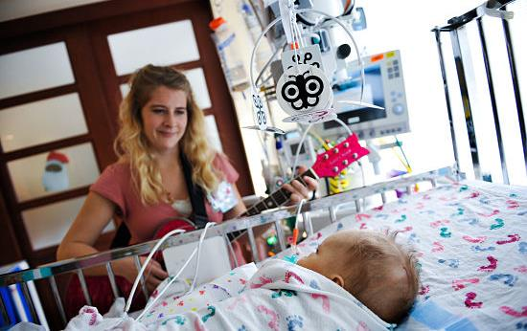

Slide 42
ЧЕМ ОНИ ОТЛИЧАЮТСЯ?
Музыкальное выступление (в т.ч. запись)
Музицирование
Музыкальная терапия
Музыкальное образование
?

Slide 43
ЧЕМ ОНИ ОТЛИЧАЮТСЯ?
 | активное участие | пассивное участие | есть музыкальная цель | есть немузыкальная цель
Музыкальное выступление, (в т.ч. запись) |  | + | +
Музицирование | + |  | +
Музыкальная терапия | + | + | (+) | +!
Музыкальное образование | + |  | +!

Slide 44
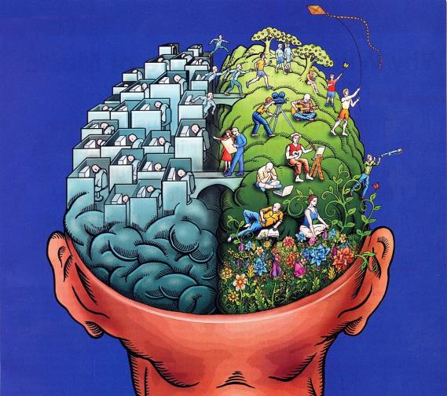
ПОДГОТОВКА МТ

Slide 45
ПРОФПОДГОТОВКА МТ
высшее образование по специальности
интернатура (6 мес – 1 год)
сертификационный экзамен
дополнительное образование (NMT, GIM, NICU), повышение квалификации

Slide 46
ОБРАЗОВАНИЕ И СЕРТИФИКАЦИЯ
более 100 колледжей и университетов в мире (бакалавр, магистр, доктор)
обязательная сертификация

Slide 47
СТАНДАРТ ПОДГОТОВКИ
МУЗЫКА (вокал, гитара, ф-но, перкуссия, +…; история, гармония, тренировка слуха, композиция, импровизация)
ПСИХОЛОГИЯ, ПСИХОПАТОЛОГИЯ (ПСИХИАТРИЯ)
АНАТОМИЯ, МЕДИЦИНА (В Т.Ч. НЕВРОЛОГИЯ)
КОРРЕКЦИОННАЯ ПЕДАГОГИКА
ГЕРИАТРИЯ
НАУЧНО-ИССЛЕДОВАТЕЛЬСКАЯ РАБОТА
КЛИНИЧЕСКАЯ ДОКУМЕНТАЦИЯ
КЛИНИЧЕСКАЯ ПРАКТИКА (+ супервизия)
ОБЩЕОБРАЗОВАТЕЛЬНЫЕ ПРЕДМЕТЫ (по выбору)

Slide 48
МУЗЫКАЛЬНЫЙ ТЕРАПЕВТ =
ПРОФЕССИОНАЛЬНЫЙ МУЗЫКАНТ
+
ПРОФЕССИОНАЛЬНЫЙ ТЕРАПЕВТ
+
ОБЛАДАЕТ ЗНАНИЯМИ ДЛЯ РАБОТЫ С РАЗНЫМИ ГРУППАМИ НАСЕЛЕНИЯ, т.ч. в составе многопрофильных бригад специалистов
+
ГОВОРИТ НА «ЯЗЫКЕ НАУКИ»

Slide 49
МТ в России
нет программы высшего профессионального образования по специальности “Музыкальный терапевт”
нет активной профессиональной организации и стандартов сертификации специалистов в области музыкальной терапии

Slide 50
МТ в России
отсутствие достаточного количества специалистов, которые могли бы преподавать и осуществлять супервизию (менторство)
отсутствие достаточного количества переводной и оригинальной учебной литературы о музыкальной терапии
отсутствие наработанного музыкального русскоязычного материала для использования в терапии (“стандартов” для работы с разными группами населения)

Slide 51
Возможные Трудности
Применения МТ в России
отсутствие профессионально подготовленных терапевтов (=нет супервизии)
отсутствие русскоязычного терапевтического репертуара
неразвитость “медицины с человеческим лицом”, инклюзивного образования, системы паллиативной помощи
особенности “русского менталитета”
финансирование

Slide 52

Аналог МТ
Музыканты-волонтеры
Специалисты (психологи, дефектологи, неврологи)
⬇
потребность в обучении,
систематизации опыта

Slide 53

МУЗТЕРАПЕВТ.РУ
МУЗТЕРАПЕВТ.РУ -
некоммерческий образовательный проект, направленный на развитие академической (доказательной) музыкальной терапии в России.

Slide 54
МУЗТЕРАПЕВТ.РУ
Предназначен для:
музыкальных терапевтов
специалистов, использующих музыку как средство терапии
медицинских работников
психологов
социальных работников
музыкантов-волонтёров
потенциальных клиентов (пациентов)

Slide 55
МУЗТЕРАПЕВТ.РУ
Направления работы:
информация на сайте (тексты, видео, ссылки)
справочная служба (вопрос-ответ)
консультация (составление протоколов)
онлайн-конференции, семинары
база данных специалистов

Slide 56
СЕМИНАРЫ В РОССИИ
1 – 17 марта 2014 года
http://muzterapevt.ru/seminars
БЕСПЛАТНО!

Slide 57
“Какую музыку слушать?”
Универсальной “лечебной” музыки не существует! Приоритеты:
а) “живая” музыка
б) музыка, предпочитаемая клиентом
в) музыка, отвечающая целям терапии
Notes:
а) МТ должен был хорошим музыкантом. б) 16-25 лет. В) Моторика=ритм, артикуляция=согласные, респираторная функция=мелодия, духовые.

Slide 58
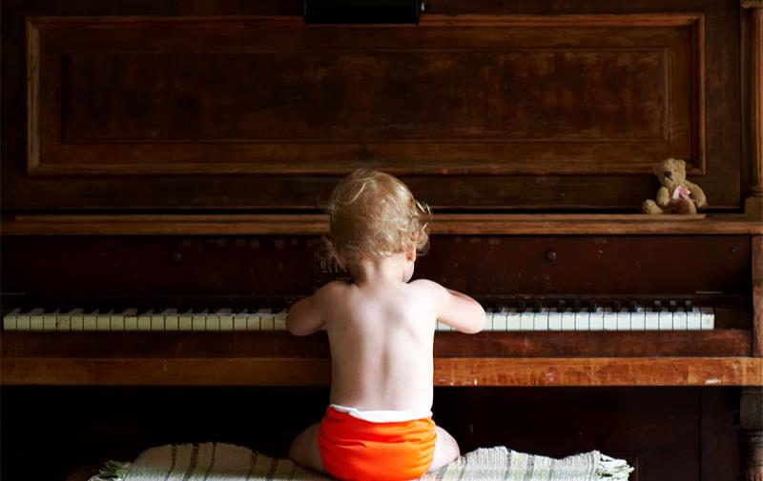
ВАШИ ВОПРОСЫ

